Slide 1
Vlaanderen als pionier van het slimme rijden
Hoe ondernemingen van slim rijden de norm kunnen maken

Slide 2
1/3 Context
Mobiliteitsknelpunten & marktevoluties

Slide 3
Verkeersveiligheid & leefkwaliteit
Ongevallen op de weg zijn voornaamste doodsoorzaak én reden tot ziekenhuisopname van 14-tot 45-jarigen
Elke dag zijn er 205 vluchtmisdrijven waarvan 12 met gewonden.
80% van de Belgen geeft aan dat te snel rijden een probleem is in zijn buurt
Verkeersonveiligheid is reden nummer één waarom schoolkinderen niet naar school fietsen
Van alle milieufactoren speelt wegverkeerslawaai dé belangrijkste rol in de tevredenheid van mensen met hun leefomgeving

Slide 4
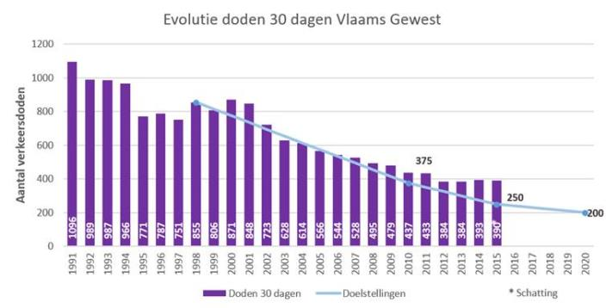
Vlaamse & Europese doelstellingen problematisch

Slide 5
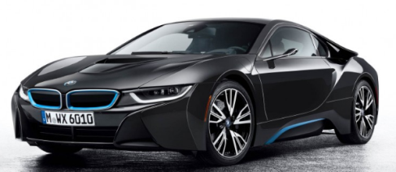
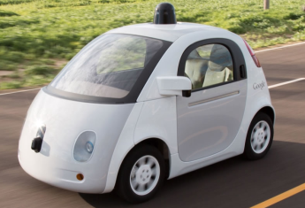
Design beïnvloedt bestuurder
BMW i8 van € 140 000
Google concept car

Slide 6
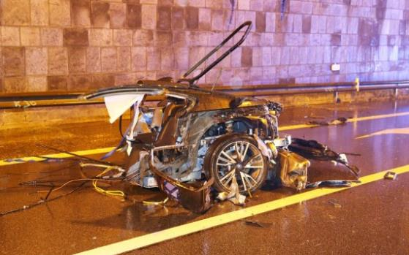
Snelheid als doder: terug van nooit weggeweest
Een weekend in oktober 2016:
BMW i8 na fataal ongeval in Antwerpen

Slide 7
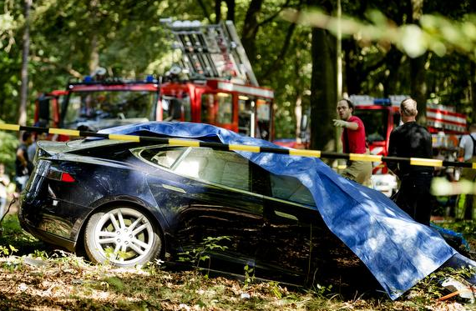
Verantwoord rijden blijft een uitdaging…
Steeds grotere vermogens, zelfs verkoopargument voor elektrische wagens!
Smartphone, meer en meer “infotainment” in de wagen = méér afleiding
Striktere EU reglementering wagens = lange termijn & Duitse veto’s…
Ook zelfrijdende wagen niet voor morgen

Slide 8
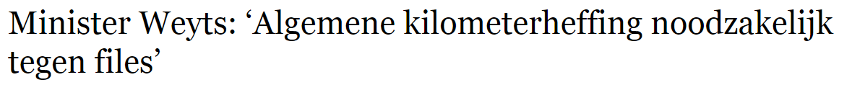
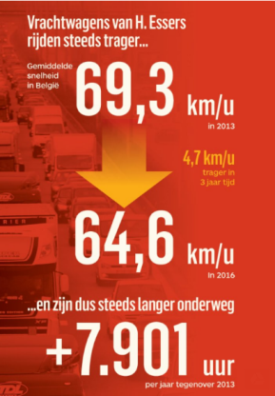
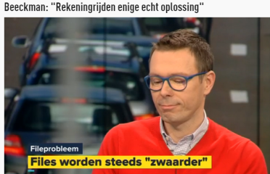
“‘Als je enkel vrachtwagens tarifeert, heeft dat maar een beperkt effect op het aantal vrachtwagens op de weg en het beetje ruimte dat op de weg vrijkomt, wordt vervolgens ingenomen doordat er meer auto’s de route gaan gebruiken.’ prof. Stef Proost

Slide 9
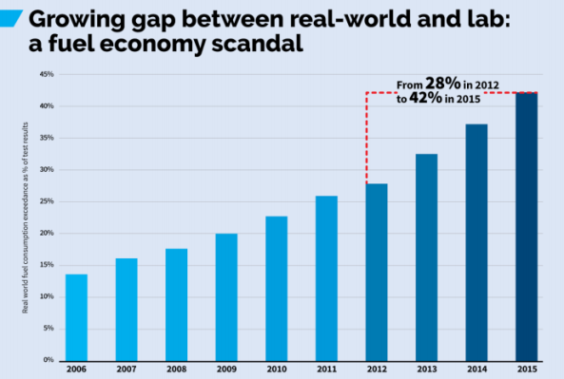
Officiële cijfers CO2-uitstoot stilaan waardeloos…
Dit is momenteel dé taxatiebasis van de Vlaamse wegenbelasting én
+/- € 4 miljard aan fiscale voordelen tvv bedrijfswagens!
°Mind the Gap 2016 - Report
Notes:
Src: https://www.transportenvironment.org/publications/mind-gap-2016-report

Slide 10
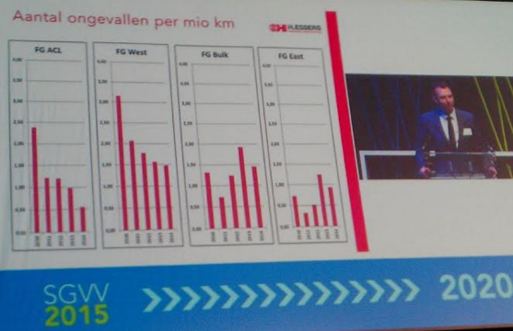
In tal van bedrijven beweegt wat...
Bedrijven met een grote voertuigvloot zetten massaal in op ‘voorbeeldig rijden’ programma’s, ondersteund door ICT
(Ook Litouwse transporteurs!)

Slide 11
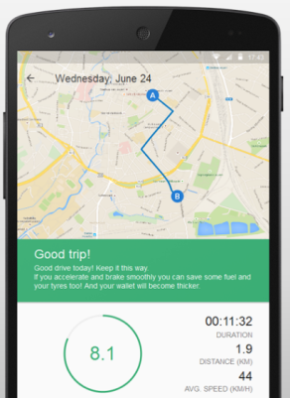




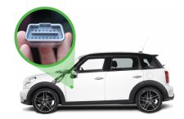

… mondjesmaat ook bij het grote publiek

Slide 12
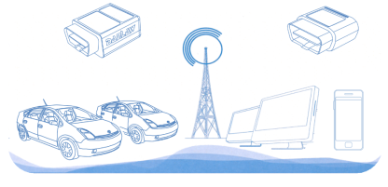
PHYD- Pay How You Drive: de verzekeraar als coach
Ontstaan in US, zeer sterk in UK, Italië en opkomst in NL
Meestal via dongle/chipin & OBD poort: betrouwbaarder & meer info
Danlaw marktleider – 2,5 miljoen devices

Slide 13


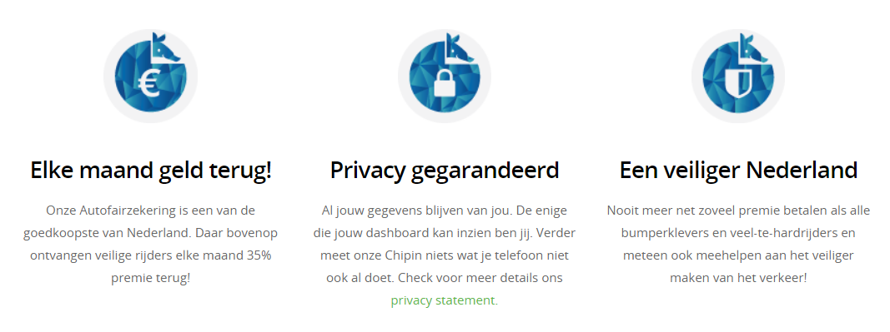
NL (1) - Fairzekering
Notes:
https://fairzekering.nl/
https://www.voorop.nl/privacy/
https://kroodle.nl/
https://www.axa.be/ab/NL/particulieren/verzekeringen/auto/Pages/axadrivexperience-korting-autoverzekering-rijhulpsysteem.aspx
https://www.coronadirect.be/nl/auto/caro?io_keyw=caro+app&gclid=CNzC_PCG9c8CFYafGwodEVkK1A
http://www.vivadrive.io/

Slide 14
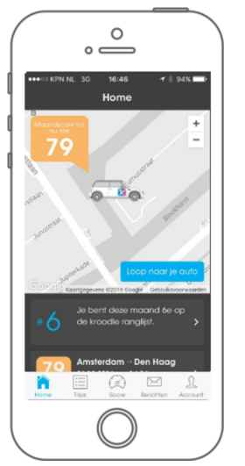



NL (2) Aegon

Slide 15


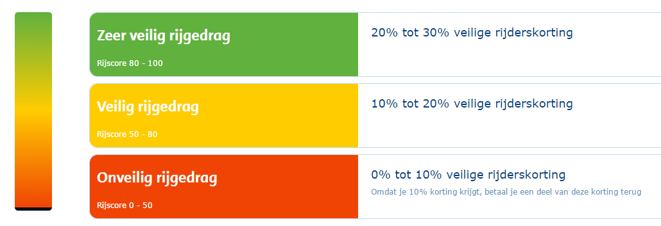

NL (3) ANWB
“De gemiddelde rijscore, die mensen met een Veilig Rijden Autoverzekering halen, is op dit moment 75. Zij hebben gemiddeld 17,5% veilige rijderskorting ontvangen.”

Slide 16
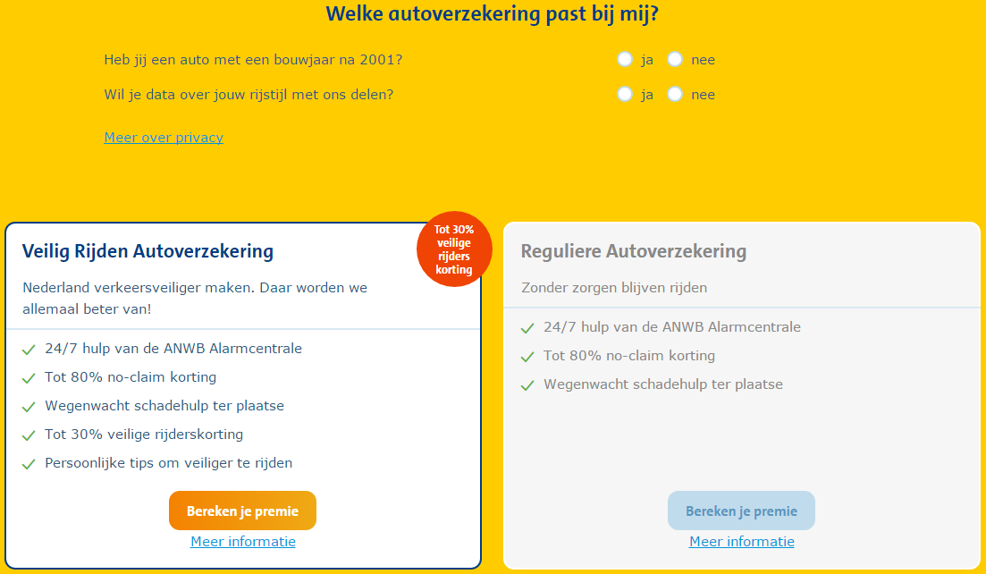
Standaard keuze autoverzekering bij ANWB!

Slide 17
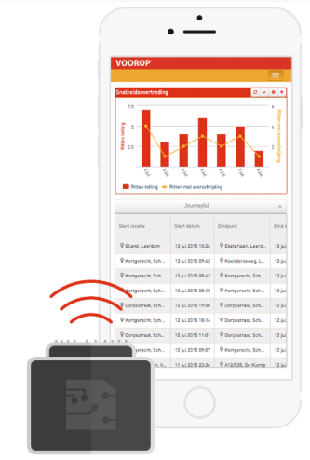
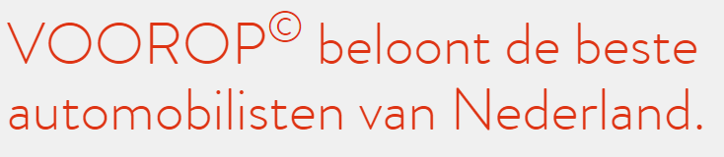

NL (4) Nationale Nederlanden
Notes:
Stijgen op de kortingsladder!

Slide 18


BE: aarzelende start…
Coronodirect ( Belfius) : Caro-app + onderzoeksproject ism Ugent, Drivolution & Sentiance
Baloise experimenteerde in 2015
Axa DriveExperience
KBC DriveSafe
Kegels & Van Antwerpen NV
http://www.safetystick.be/

Slide 19
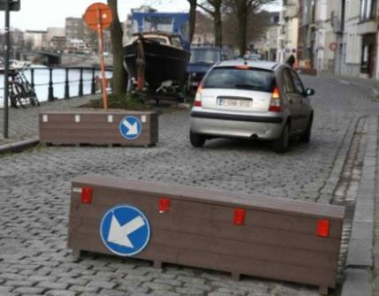
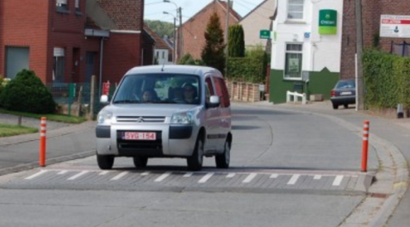
Zou jij in een regio willen wonen waarin iedereen zo’n verzekering heeft?

Slide 20
Veilig rijgedrag opvolgen en belonen werkt!
Dit gaat verder dan snelheid alleen!
Een ‘Noorse’ rijstijl wordt de norm. Voorbeeldig rijgedrag, niet drinken & opletten:
van snelheidscultuur naar veiligheidscultuur
Gebruikers zijn tevreden!
Doelpubliek tot nu vooral mensen die al zeer bewust zijn van veiligheidsproblematiek, effecten veel groter als meerderheid in het bad gaat

Slide 21
Waarom breekt dit niet sneller door?
Onbekend maakt onbemind, beperkt aanbod in BE
Koudwatervrees, ‘big brother’ argument, ‘ik ben al een goede chauffeur’, ‘geen tijd voor’, wantrouwen
Vaak nog onvoldoende meerwaarde & diensten om veranderingsweerstand te overwinnen
Kip/ei probleem: kostprijs & aanbod aan diensten zijn afhankelijk van voldoende # gebruikers

Slide 22
2/3
Het slimme rijden voor iedereen
Betrouwbare technologie als hefboom voor burgerschap op de weg

Slide 23
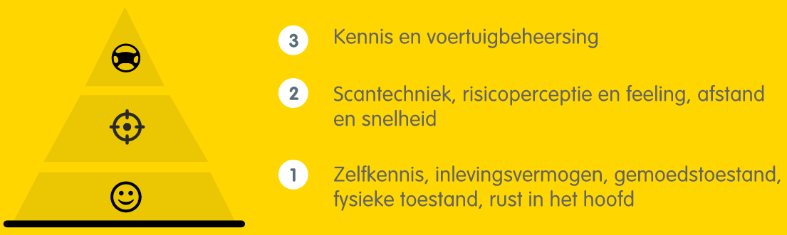
De piramide van veilig rijden
www.coronadirect.be/nl/auto/caro/veilig-rijden
Notes:
https://www.coronadirect.be/nl/auto/caro/veilig-rijden

Slide 24
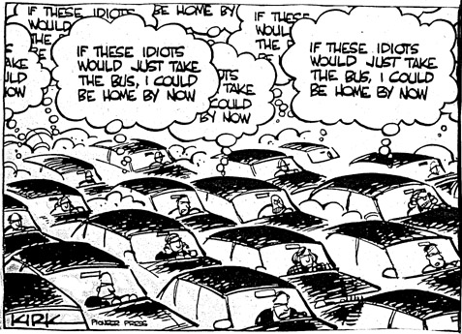
Slim rijden = veilig rijden met duurzaamheidstoets

Slide 25
Burgerschap is het codewoord
Technologie als ‘enabler’ van burgerschap. Het slimme rijden leidt tot:
Hogere verkeersveiligheid
Hogere kwaliteit van de leefomgeving
Vlotter verkeer
Betere luchtkwaliteit & minder CO2
Notes:
Beter rijden levert een enorm verschil!
Lawaai = snelheid & optrekken!

Slide 26
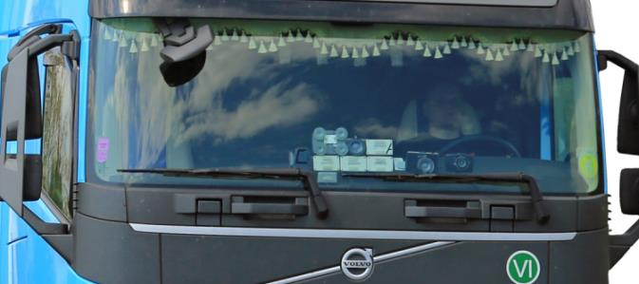
Ieder zijn oplossing?
Waaier aan eigen ‘connected car’ oplossingen (autofabrikanten, vlooteigenaren, tol-organisaties, verzekeraars, …) verhinderen echt succesverhaal
Notes:
https://amsterdamgroup.mett.nl/default.aspx

Slide 27
Een mogelijke piste in volgende slides…
Vele wegen naar Rome
Concept op de volgende slides is één piste
Variaties zijn mogelijk; geen “taker or leave” verhaal
Alle componenten bestaan vandaag al in een of andere vorm
Er zijn geen fundamentele, technische, legale of economische bezwaren
If you can dream it, you can build it

Slide 28






Ecosysteem moet beter!
Trusted entity & open dataplatform
“Rdrive”

Slide 29
Concept RDrive: ecosysteem ‘Responsible driving’
RDrive moet de standaard worden voor bestuurders die vol voor burgerschap achter het stuur gaan
RDrive zal bestaan uit een trusted entiteit, een kwaliteitslabel, een high level technisch protocol en een open dataplatform
Beheerd door een consortium of een stichting
‘Connected car hardware’ moet gecertifieerd worden en vanop afstand upgradebaar zijn o.a. om compatibiliteit nieuwe BE en EU wetgeving te garanderen
Het moet een open Ecosysteem zijn: elk bedrijf kan compatibele hardware of diensten aanbieden.

Slide 30
RDrive: een kleine revolutie in verkeersmentaliteit
RDrive mikt op een Vision zero voor ernstige verkeersovertredingen
RDrive ondersteunt de bestuurder om veilig te rijden en overtredingen te vermijden (extra comfort)
RDrive plaatst transparantie centraal: jij weet wat je deelt
RDrive laat je toe om je vertrouwde partner te kiezen: vlooteigenaar, verzekeraar, publieke instellingen, gespecialiseerde onderneming
RDrive zet in op gamification technieken (high scores, Citizencoins)
RDrive ondersteunt verschillende niveaus, toegespitst op elk type chauffeur

Slide 31
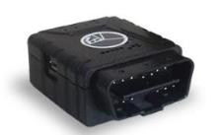
RDrive niveau 1: “Responsibility”
Basis ‘connected car’ hardware, kost < € 100 ;
Analyse van verkeersdata 100% van de tijd
+ Slim overtredingspreventie mechanisme dmv speaker/car audio, microfoon, LED-strip; “if OK then do nothing”
-> Voornaamste ontwerpfout van de wagen, ‘permanente snelheidsverleiding’ counteren
Notes:
Microphone is needed to check if the warning was hearable in the car.

Slide 32
RDrive niveau 1: connected car hardware
Ontwerp/aankoop custom hardware wenselijk owv dienstenportfolio:
  GPS/Galileo ontvanger; Bluetooth, Wifi (USB module?)
  3/4G en/of ‘Mobile IoT’ hardware (LoRa/Sigfox/Orange NB-IoT)
  Monal beacon compatibel (‘Paypal of mobility’)
  Maximaal C-ITS compatibele hardware (oa ITS-G5)
  Optioneel Driver ID authentication via BE-ID reader, RFID, smartphone auth.
  Speaker, microfoon & ev. schermpje
Ontwikkelkost: +/- € 1 miljoen en 1 jaar doorlooptijd (EU normering) (Option case Danlaw)
Notes:
https://corporate.orange.be/nl/news-medias/vanaf-2017-zal-het-4g-netwerk-van-orange-het-internet-things-nog-beter-ondersteunen

Slide 33
Niveau 1: bijkomende diensten (op termijn)
Real time & gerichte verkeersinfo/geleiding
Automatische betaling parkeren
Voorzieningen real time ridesharing (FSTR, Monal) & autodelen
Ecodriving en werkelijk verbruik boekhouding
(‘carte blanche’ tankkaart is ver voorbij houdbaarheidsdatum)
Pechverhelpings- & onderhoudsdiensten
Reeds compatibel met de slimme-km-heffing (zal er zijn voor 2021)

Slide 34
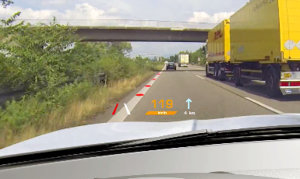
RDrive niveau 2: “Copilot”
Niveau 1 EN
HeadUpDisplay/HD interface: visuele ondersteuning van het rijden & diensten
Assistentie camera’s & krachtig rekenmodule
Notes:
Garmin DriveSmart
Garmin DriveAssist
https://buy.garmin.com/nl-BE/BE/p/524700
http://comma.ai/

Slide 35
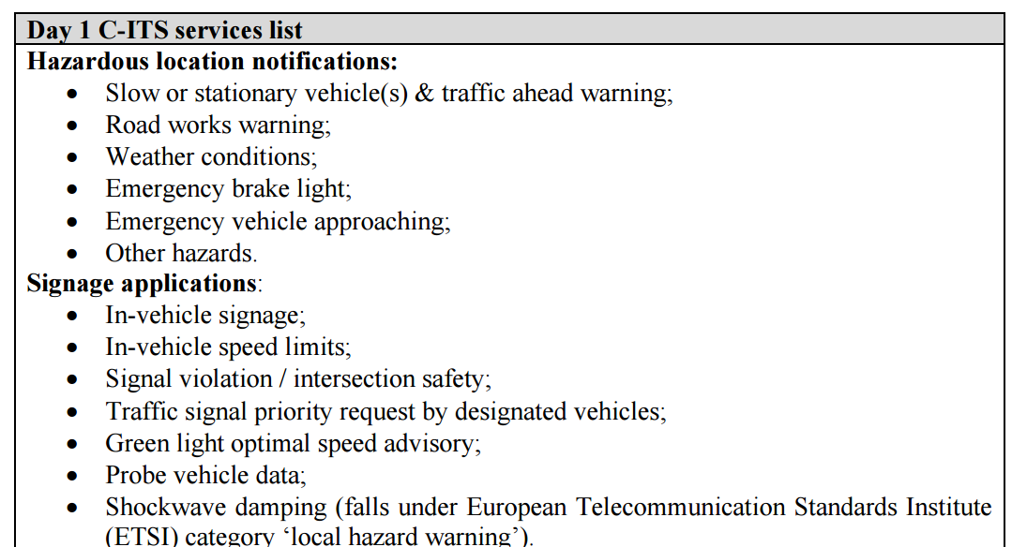
~ After market ADAS inc. prioritaire C-ITS diensten
Notes:
https://ec.europa.eu/transport/themes/its/c-its_en

Slide 36
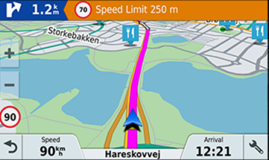
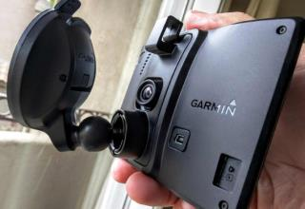
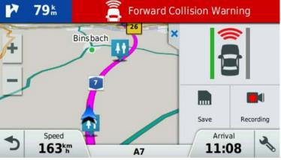
After market ‘assistenten’ bestaan sinds zeer kort!
Garmin DriveAssist
Notes:
https://buy.garmin.com/nl-BE/BE/p/545380

Slide 37
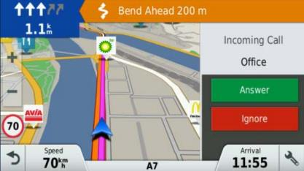
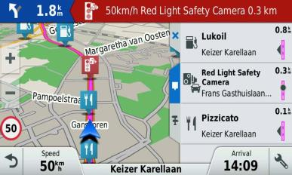
Focus op verkeersveiligheid zit nog niet goed!

Slide 38
RDrive: maatschappelijke voordelen
Hogere verkeersveiligheid
Minder files (minder ongevallen, spits mijden, ridesharing)
Lagere CO2 uitstoot
Lagere politie & justitie uitgaven
Bij volledige penetratie
Einde van de ‘far west’ in het verkeer:
leefkwaliteit (minder stress, minder verkeerslawaai; veel méér en effectieve zones 30; lokale fietswegen ipv levensgevaarlijke sluipwegen
Verkeerdrempels & co kunnen we afvoeren

Slide 39
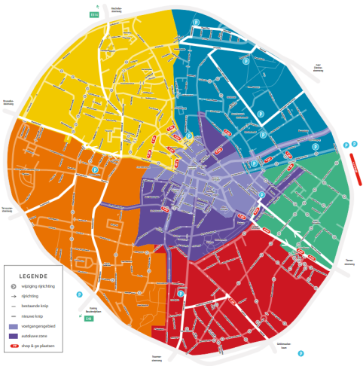
-> Transitie naar duurzame mobiliteit versnellen
Met veel minder dure infrastructurele ingrepen
Zonder extra voertuigkm’s
Zonder extra bottlenecks

Slide 40
Er is meer rugwind dan ooit!
C-ITS strategy EU (Amsterdam Group): operationeel in 2019/2020?
Gratis; up to date & detail open data wegeninfo ZAL binnenkort beschikbaar zijn!
Lagere hardware & gsm-netwerkkosten ( € 10/ maand -> € 2.5/maand)
Nieuwe IoT-netwerken; goedkope data WIFI bereik groter dan ooit
Druk vanuit milieu/verkeersveiligheid/doorstromingsproblematiek
OBD connector standaard verplicht vanaf 2001 (benzine), 2003 (diesel), stilaan heeft elke wagen er een
‘The Automotive cloud is finally here’ ?

Slide 41

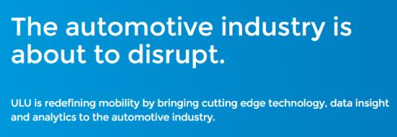

Nieuwe service providers
Van hardware tot eindproduct

Slide 42
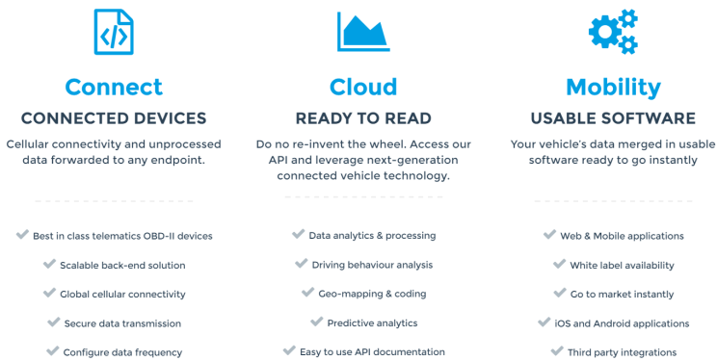
“The automotive cloud is finally here” driveulu.com & driveulu.github.io/api

Slide 43

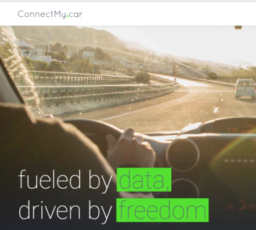
ConnectMy.car: een (valse) start?
Beweren “open” te zijn?
Koppelverkoop?
Vendor lock-in
Silo vorming (smart cities probleem)
Geen focus op verkeersveiligheid
€ 20/maand

Slide 44
3/3
Wat kunnen ondernemingen doen?
Korte & middellange termijn, engagement op maat

Slide 45
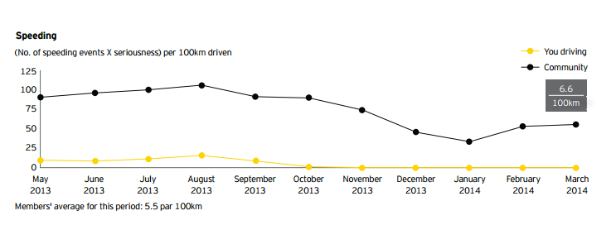
1) Het slimme rijden als cultuur binnen het bedrijf uitbouwen
Notes:
Bron: http://www.ey.com/Publication/vwLUAssets/ey-introducing-pay-how-you-drive-insurance/$FILE/ey-introducing-pay-how-you-drive-insurance.pdf

Slide 46
Beter dan verplichten: bottom up approach versnellen
Onderneming staat dichter bij burgers dan overheid
Er zijn meer dan 1 miljoen bedrijfswagens in België
Daarnaast: woon/werk verkeer, één van dé oorzaken van arbeidsongevallen
-> Bedrijven kunnen voortrekkersrol spelen via eigen voertuigvloot/werknemers
Zo kan het begrip “connected car” steeds bredere ingang vinden, services uitgebouwd worden en koudwatervrees afnemen bij het grote publiek. Eindtoestand: ‘het nieuwe normaal’ & verplichting
Notes:
Cfr ook
http://etsc.eu/projects/praise/
http://etsc.eu/managing-grey-fleet-safety-a-short-guide-for-companies-whose-staff-drive-their-own-cars-for-work/

Slide 47
Lead by example
Focus op intrinsieke motivatie & voordelen verantwoord rijgedrag
Als management zelf het goede voorbeeld geven & deelnemen aan campagnes
Voorbeelden:
  BASF België, RealDolmen, BT Safe Driving Program,
  Unilever – worldwide vision zero on ‘unsafe behaviour’ & “Motor On Mobile Off” policy
Notes:
http://etsc.eu/wp-content/uploads/PRAISE_Case_Study_BT_Grey_Fleet.pdf
(sterke communicatiecultuur nodig; cfr. boek “Ontketen je brein”), …

Slide 48
Voordelen voor ondernemingen
Lagere schadelast & minder arbeidsongevallen
Lager verbruik & uitstoot
Minder verkeersboetes
Statistieken
Trotse werknemers
Maatschappelijk Verantwoord Ondernemen.

Slide 49
Verkeersveiligheidscultuur uitbouwen: samenwerken met specialisten
Vlaamse Stichting Verkeerskunde (VSV): Verkeersveiligheid voor bedrijven
BIVV: Road Safety At Work
ETSC Praise Awards
Telematics oplossingen
(Suivo, Prodongle, TomTom 360 OptiDrive Eco & safe driving, …)
Coaching (Drivolution, Key Driving Competences, …)
Gamificatie (Road skippers)
Notes:
http://www.vsv.be/mobiliteit-verkeersveiligheid/mobiliteit-en-verkeersveiligheid-voor-bedrijven
http://www.bivv.be/nl/adviesbureau/b2b/roadsafetyatwork/
http://etsc.eu/projects/praise/

Slide 50
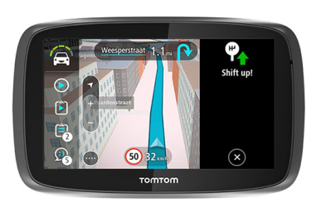
Verwen je werknemers
Rust bedrijfswagens uit met Tom Tom 360 OptiDrive (< Europees Ecodriver project)
Ipv elk jaar een ‘nieuwjaarsgadget’, bundel ze in een Garmin DriveAssist (€ 320) of een Tom Tom Curfer (€ 80)
Notes:
https://telematics.tomtom.com/nl_be/webfleet/products/webfleet/features/optidrive360/driver/
https://www.youtube.com/watch?v=8sgG-yX6OmQ

Slide 51

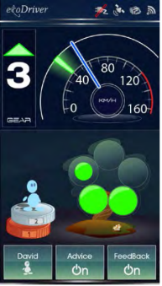
2) Mee innoveren

Slide 52
Voor echte mass uptake is betere hardware & cross-silo data oplossing nodig
Directe feedback naar gebruiker om ‘vision zero’ & extra services mogelijk te maken
  Visueel: LED (strip); scherm; HUD?
  Auditief: luidspreker
Ultra Low-datacost oplossing: LoRa/Sigfox in combinatie met WiFi?
Data sharing/payments/blockchain?

Slide 53

Innovatiesettings voor meerdere partners
Innovatief bedrijfsnetwerk ~ PowerToGas
VITO Co-creatie traject
IMEC.Icon coöperatief onderzoeksprogramma
EU Living Lab - Proeftuin ‘City of things’ Antwerpen; Proeftuin EV
…

Slide 54
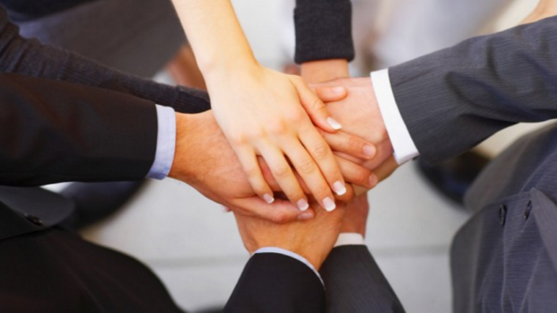
3) Meestappen in alliantie

Slide 55
Trend naar relevantie & samenwerking
Betekenis-economie wint aan belang: ondernemen met als doel de samenleving te verbeteren
Klimaatuitdaging & drama’s op de weg scheppen een ‘no time to waste’ kader
cfr. Tesla’s ‘All Our Patents Belong To You’
Stijgende maatschappelijke complexiteit vereist meer samenwerking ~
opkomst van clusters & innovatieve netwerken
-> Krachten bundelen is de boodschap.
Notes:
https://www.tesla.com/blog/all-our-patent-are-belong-you

Slide 56
Doorbraak realiseren #1
Kostprijs verlagen
Meer gebruikers =
  lagere netwerkkosten bij operatoren
  lagere abonnementskosten op geografische diensten
  (veel) lagere systeem overhead
  lagere on-board hardware kost

Slide 57
Doorbraak realiseren #2
Meer diensten
        Kwaliteitsgaranties (label) zodat overheid incentives kan geven, taks-shift realiseren, goed rijgedrag belonen
        Eén data-exchange standaard zodat parkeeruitbaters, steden & gemeenten makkelijke e-diensten kunnen aanbieden aan álle bestuurders
        Meer & betere verkeersdata = betrouwbaardere ongevallenpreventiemodellen, hot spots, verkeersdoorstroming & diensten aan derden
        Méér gebruikers -> ride sharing wordt veel effectiever

Slide 58
Doorbraak realiseren #3
Samen druk uitoefenen
Overheid:
  Databank met snelheden & voorrang te
  (her)implementeren OF bestaande systemen te valideren (Here, TomTom)
  ‘Anders betalen voor mobiliteit’ invoeren
  Belastinghervorming tvv veilig verkeer: taks op verzekeringen; bedrijfswagen fiscaliteit op basis van werkelijk verbruik & afgelegde km’s; BTW vrijstelling veiligheidsuitrusting
  Verplichte dienstverlening voor operatoren, cfr. 112, Bpost toelage van € 170 miljoen/jaar
Privé:
Spelers als TomTom, Garmin, Continental, Bosch overtuigen hardware-versies met 100% veiligheidsfocus uit te brengen

Slide 59




Gelijkaardige initiatieven
Bankcontact/Betaalvereniging Nederland: online betalingen, identificatie
(Credit card werd pas een succes nadat er voldoende partners waren,
smartphone betalingen breken niet door wirwar aan oplossingen!)
CradleToCradle kwaliteitslabel
“Passiefhuis” certificatie door PHP vzw als voorwaarde belastingvermindering
PowerToGas cluster
Notes:
http://www.demorgen.be/plus/spaanse-grootstad-ontwikkelt-eigen-smart-besturingssysteem-en-brengt-brussel-op-ideeen-b-1479256804012/
"Er moet een ecosysteem zijn, waarin de grote jongens zich bekommeren om de infrastructuur en de integratie van verschillende systemen, en start-ups daar vervolgens nieuwe diensten op bouwen. En dat is moeilijk om op te zetten: niet alleen moeten de informaticasystemen van alle Brusselse gemeenten met elkaar worden geïntegreerd, er zijn ook veel verschillende bedrijven bezig, die allemaal hun eigen filosofie op de slimme stad hebben. Die mentaliteit is nog erg moeilijk te doorbreken."

Slide 60
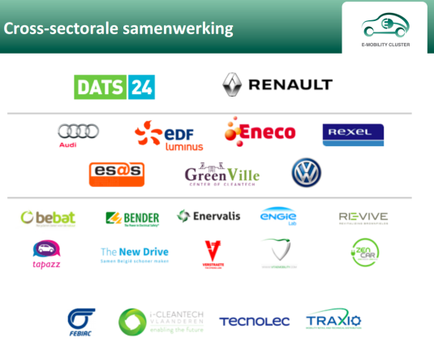
16 december 2016: start of Flemish e-mobility cluster
Organisator: i-cleantechvlaanderen vzw
20+ bedrijven die krachten bundelen
Notes:
http://www.i-cleantechvlaanderen.be/e-mobility-cluster

Slide 61
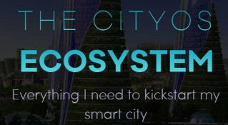
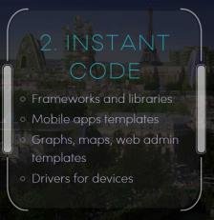
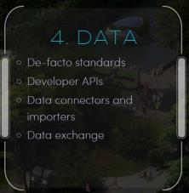
CityOS: inspiratie voor traffic OS? cityos.io
°Barcelona, opstart budget:
€ 1.2 miljoen
Enkele grote spelers voorzien infrastructuur en basisframework: Accenture, Tellnex Telecom & Engie
KMO’s breiden uit of bieden diensten aan
Dit open dataplatform wordt nu wereldwijd geëxporteerd
(Amsterdam, Tokio, Toronto,…)
Notes:
Technologische oplossingen om steden 'slimmer' te maken groeien in het wilde weg. In Barcelona hebben ze daar een oplossing voor: de stad bouwt een eigen besturingssysteem, zoals Windows op de pc, dat alle voorzieningen koppelt. Brussels staatssecretaris Bianca Debaets stak haar licht op. Ronald Meeus
Een inwoner van Barcelona die al een beetje op jaren is, zal nooit meer wegkwijnen in vereenzaming: met het Vincles-project van de lokale overheid krijgen oudere inwoners van de stad een eigen sociaal netwerk op miniatuurformaat, waarmee ze via een tablet constant in verbinding kunnen staan met een team van vertrouwenspersonen en zorgverleners, waarmee ze zelfs kunnen communiceren via videoconferencing. Het is slechts één voorbeeld van de vele slimme stadsdiensten die de Spaanse grootstad heeft uitgebouwd, en waarbij technologie wordt gebruikt om het leven van de inwoners aangenamer te maken. Een ander voorbeeld is een netwerk van zo'n 20.000 sensoren die op de nutsinfrastructuur in en onder de stad werden geïnstalleerd, en die dagelijks meer dan drie miljoen gegevens uitbraken: data waarmee de toekomstige consumptie van energie kan worden voorspeld en de toevoer ervan dus ook fors kan worden verminderd op dalmomenten. Alle transportsystemen in de stad, van bussen en trams tot taxi's en het openbaar vervoer, delen hun data met elkaar, zodat altijd de snelste route door de stad kan worden uitgestippeld. Een sensorsysteem leidt automobilisten naar vrije parkeerplaatsen, en met de zoek-app kunnen ze daar meteen ook voor betalen. De straatverlichting wordt automatisch gedimd wanneer decibelsensoren aangeven dat er geen volk in de straat loopt. En inwoners krijgen toegang tot de meeste van die diensten via een netwerk van duizend draadloze internetstations dat zo'n 750.000 gratis internetconnecties per maand opzet. Niet toevallig voert Barcelona vandaag de wereldwijde rangschikking der smart cities aan. En terwijl het aanbod aan slimme stadsdiensten nog groeit, maakt het stadsbestuur zich op voor een cruciale volgende stap: het heeft 1,3 miljoen euro geïnvesteerd in de ontwikkeling van CityOS, een besturingssysteem dat alle bestaande en toekomstige smart city-diensten aan elkaar rijgt. "Informatica, water, energie, mobiliteit, natuur: alle systemen die een invloed hebben op het leven van de inwoner, worden binnenkort door één systeem gevolgd", zegt Antonio Carol, directeur telecommunicatie bij het Barcelonese stadsbestuur. "Het houdt gegevens bij van alles wat er gebeurt. En het biedt een platform waarop toekomstige diensten kunnen worden gebouwd."
Geen loket meer
Het project kwam in ieder geval op de radar van Brussels staatssecretaris voor Digitalisering Bianca Debaets (CD&V). Die wil van onze hoofdstad een van de 'slimmere' steden in Europa maken, en trok daarvoor op missie naar Barcelona, om zichzelf en haar kabinet bij te spijkeren over alles wat een stad als Barcelona - en dus ook Brussel - 'smart' kan maken. "Veel dingen hebben we al, maar we brengen ze misschien niet genoeg onder de aandacht", zegt Debaets. "Kijk bijvoorbeeld naar de Fix My Street-app, waarmee inwoners snel kunnen aangeven dat er iets moet worden hersteld in hun straat, zonder dat ze daarvoor van het ene gemeenteloket naar het andere moeten hollen. Wat we wél missen, en wat ik meeneem uit dit bezoek, is een centraal systeem dat al die diensten, en de data die ze opleveren, bij elkaar brengt. Dat wil ik ook voor Brussel: het zal in ieder geval deel uitmaken van het budget voor slimme stadsdiensten, waarover volgend jaar zal worden gestemd." De volgende vraag is dan ook: wie gaat dat bouwen? Het CityOS in Barcelona wordt ontwikkeld door een consortium van bedrijven dat wordt geleid door de Amerikaanse consultancyreus Accenture, het Spaanse telecombedrijf Tellnex Telecom en de Franse nutsgroep Engie, maar voorts een potpourri is van grotere bedrijven en lokale kmo's en start-ups. Als er in Brussel (en andere Belgische steden) zo'n centraal besturingssysteem moet worden ontwikkeld, is dat ook de beste oplossing, denkt Ingrid Reynaert, projectmanager smart cities bij technologiefederatie Agoria. "Er moet een ecosysteem zijn, waarin de grote jongens zich bekommeren om de infrastructuur en de integratie van verschillende systemen, en start-ups daar vervolgens nieuwe diensten op bouwen. En dat is moeilijk om op te zetten: niet alleen moeten de informaticasystemen van alle Brusselse gemeenten met elkaar worden geïntegreerd, er zijn ook veel verschillende bedrijven bezig, die allemaal hun eigen filosofie op de slimme stad hebben. Die mentaliteit is nog erg moeilijk te doorbreken."

Slide 62
Hoe concretiseren? Vele pistes…
Stichting oprichten, in samenwerking met Assuralia, BIVV, VSV, SWOV, ETSC, …
Ad hoc cluster of alliantie ~ e-mobility cluster
Innovatief bedrijfsnetwerk ~ PowerToGas
VITO Co-creatie traject
IMEC.Icon coöperatief onderzoeksprogramma
EU Living Lab - Proeftuin ‘City of things’ Antwerpen; Proeftuin EV

Slide 63

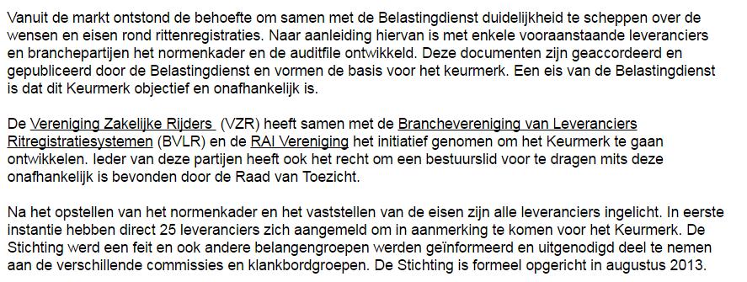
Stichting? Vb. NL bedrijfswagensfiscaliteit
Notes:
Vanuit de markt ontstond de behoefte om samen met de Belastingdienst duidelijkheid te scheppen over de wensen en eisen rond rittenregistraties. Naar aanleiding hiervan is met enkele vooraanstaande leveranciers en branchepartijen het normenkader en de auditfile ontwikkeld. Deze documenten zijn geaccordeerd en gepubliceerd door de Belastingdienst en vormen de basis voor het keurmerk. Een eis van de Belastingdienst is dat dit Keurmerk objectief en onafhankelijk is.
De Vereniging Zakelijke Rijders (VZR) heeft samen met de Branchevereniging van Leveranciers Ritregistratiesystemen (BVLR) en de RAI Vereniging het initiatief genomen om het Keurmerk te gaan ontwikkelen. Ieder van deze partijen heeft ook het recht om een bestuurslid voor te dragen mits deze onafhankelijk is bevonden door de Raad van Toezicht.
Na het opstellen van het normenkader en het vaststellen van de eisen zijn alle leveranciers ingelicht. In eerste instantie hebben direct 25 leveranciers zich aangemeld om in aanmerking te komen voor het Keurmerk. De Stichting werd een feit en ook andere belangengroepen werden geïnformeerd en uitgenodigd deel te nemen aan de verschillende commissies en klankbordgroepen. De Stichting is formeel opgericht in augustus 2013.

Slide 64
Wat zou zo’n alliantie moeten realiseren?
Kwaliteitslabel/keurmerk voor hardware & diensten
Trusted entiteit: dataprotectie & privacy cruciaal
Open services platform met (anoniem) delen van te definiëren data

Slide 65
Enkele werktitels alliantie/consortium
I-Safety alliantie/stichting/cluster
I-Mobility …
Cdrive … (Citizen Drive)
Rdrive .. (Responsable Drive)
…

Slide 66
Vlaams, Belgisch, Benelux of Europees platform?
Europa heeft zijn C-ITS verhaal, zeer knap maar ook complex, laat dit traject zijn gang gaan
(Duitse weerstanden! ‘Familiewagen’ Audi A6 break: snelheidswijzer tot 300km/u…)
Nederland lijkt ideale partner: innovatieve cultuur, aandacht voor verkeersveiligheid, sterke overheidsspelers
(SWOV, Rijkswaterstaat, Belastingdienst, TNO, … )

Slide 67
Vlaanderen, de ideale plaats om te starten
Concentratie van sterke verzekeraars, KMO’s, innovatie hubs, kennisinstellingen, goed werkend overheidsapparaat
Enorme files die onze welvaart in gevaar brengen en een anachronistisch verkeersveiligheidsprobleem
Belgen staan in Europa bekend als roekeloze bestuurders…
Door gebrek aan RO slechte mix van wonen & verplaatsen
Van slechtste leerling van de klas naar top 5 in enkele jaren?

Slide 68
Besluit: we kunnen Vlaanderen op de wereldkaart zetten van mobiliteit & levenskwaliteit innovatie
We kunnen vandaag starten met de bouw van een mobiliteitsecosysteem dat zichzelf bewijst en de facto standaarden zetten
Niet wachten op overheden ( ~ elektrisch laadnetwerk)
Overheid zal volgen, maar mist leiderschap en innovatieve kracht
Bovendien: wantrouwen vs ‘big governement’
Na voldoende verspreiding: verplichting & digitaal rijbewijs met punten
We kunnen er een succes- en exportverhaal van maken

Slide 69
“The difference between what we do and what we are capable of doing would suffice to solve most of the world's problems”
Mahatma Gandhi
http://www.neweranewplan.com/
Notes:
http://www.neweranewplan.com/

Slide 70
Discussie
Elke suggestie is welkom!
Meer achtergrond & links & inschrijven nieuwsbrief:
http://www.rdrive.eu
Me bereiken?
info@rdrive.eu
Dominique De Munck
blogger/duurzaamheidsdenker/ICT’er/voorzitter Fietsersbond Begijnendijk

